Slide 1


ПОСВЯЩЕНИЕ
В ПЕРВОКЛАССНИКИ

Slide 2


Slide 3



Slide 4


Slide 5


Slide 6


Slide 7


Slide 8
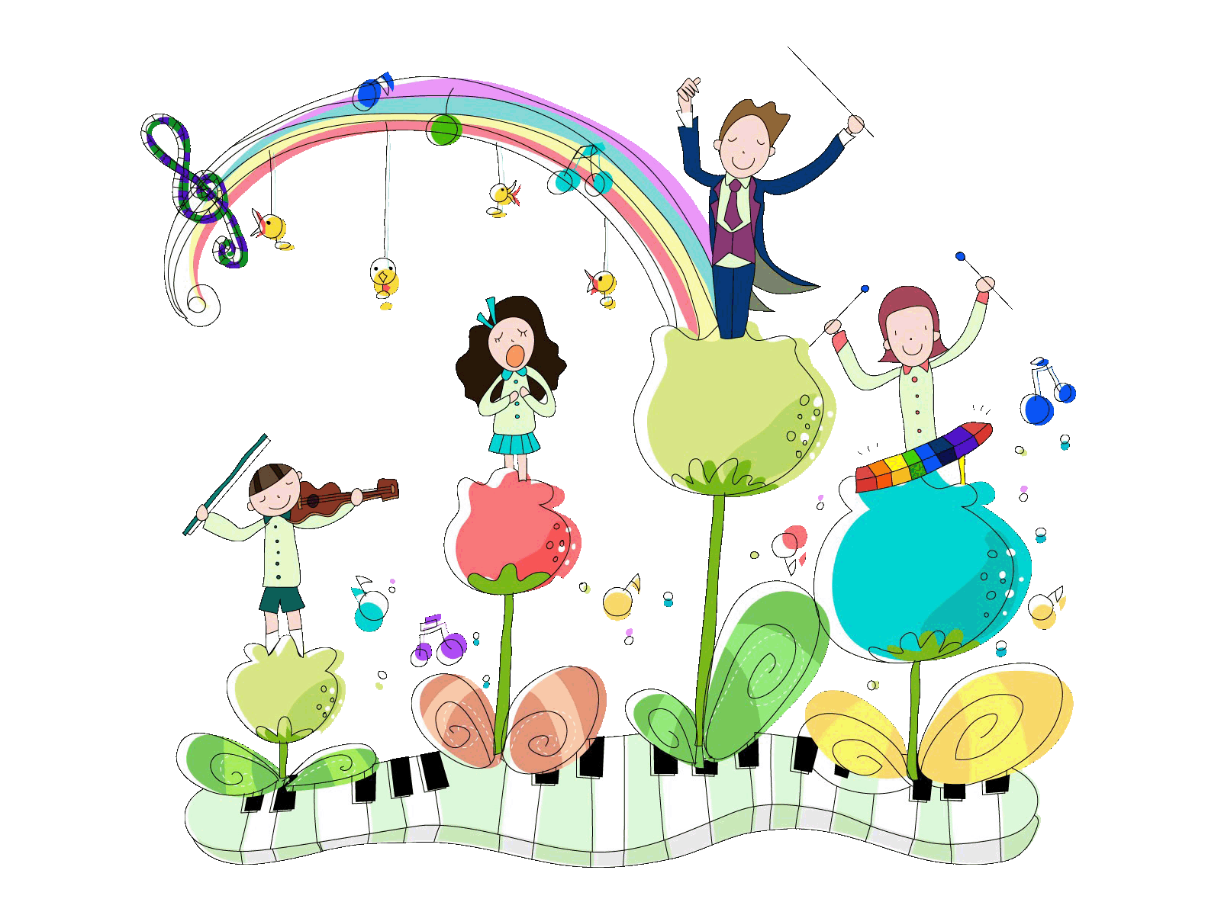

Slide 9
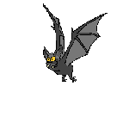
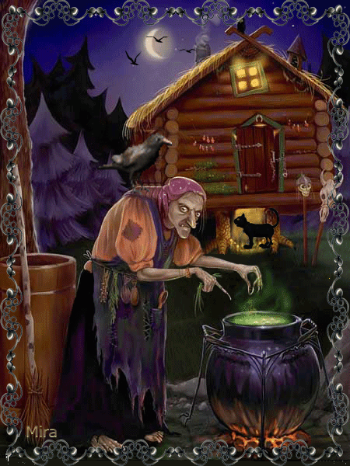

Slide 10
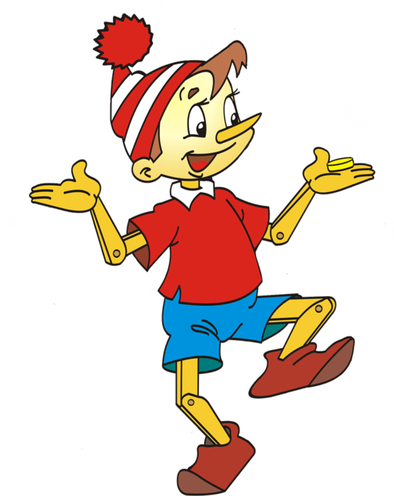

Slide 11


Slide 12


Slide 15

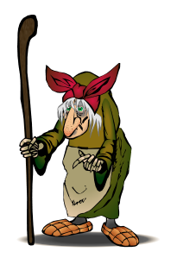


З а г а д к и

Slide 16
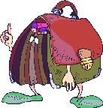
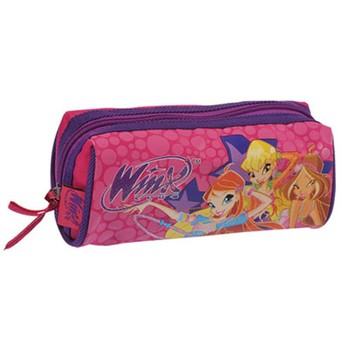

Slide 19


родина
М о с к в а
с а в к М о
д н и о ра
М а й к о п
к п о й М а

Slide 21

Клятва первоклассника
1. Клянусь перед всеми стараться здоровым быть, В Лицей №8 исправно ходить!
2. Клянусь читать и писать я прилично И в ранце носить "хорошо" и "отлично".
3. Клянусь в том, что буду я очень стараться С друзьями моими впредь больше не драться!
4. Клянусь я ребёнком воспитанным быть, Не бегать по школе, а шагом ходить.
А если нарушу я клятву свою, Тогда я молочный свой зуб отдаю, Тогда обещаю мыть вечно посуду, И на компьютере играть я не буду!

Slide 22
ПОСВЯЩЕНИЕ
В ПЕРВОКЛАССНИКИ

Slide 23
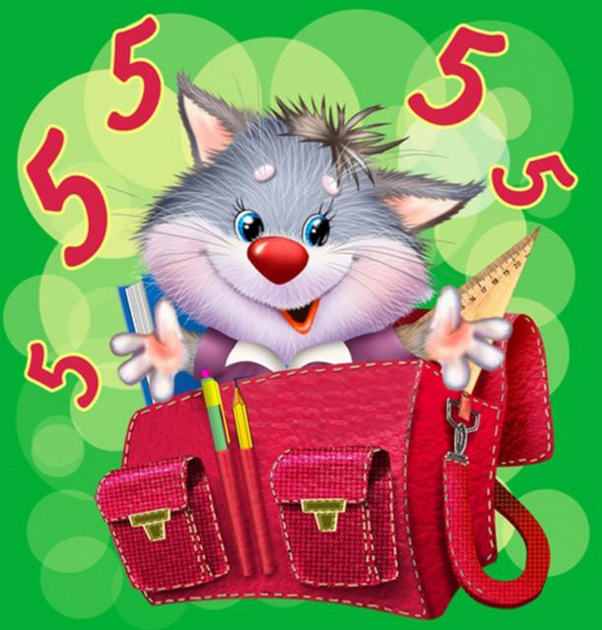

Slide 24


Переменка. Весёлые частушки

Slide 25


Slide 26

Успехов вам в учебе!!!

Slide 27

Желаем вам успехов в изучении наук

Slide 28
В добрый путь, ребята! В вечный поиск Истины, добра и красоты, Чтобы явью стали в вашей жизни Самые заветные мечты!

